Slide 1
Задачи в стихах

Slide 2
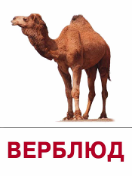
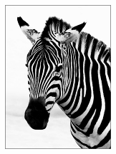
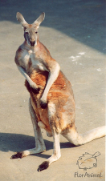
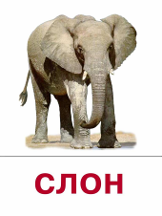
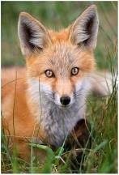
Мы с мамой в зоопарке были,
Зверей с руки весь день кормили.
Верблюда, зебру, кенгуру
И длиннохвостую лису.
Большого серого слона
Увидеть я едва смогла.
Скажите мне скорей, друзья,
Каких зверей видала я?
А если их вы счесть смогли,
Вы просто чудо! Молодцы
зебра
кенгуру
лиса

Slide 3
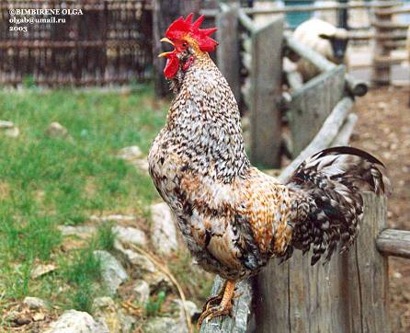
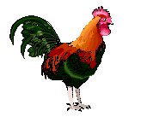
На забор влетел петух,
Повстречал ещё там двух.
Сколько стало петухов?
У кого ответ готов?

Slide 4
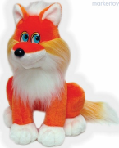
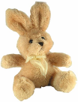
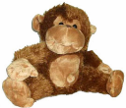
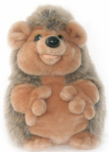
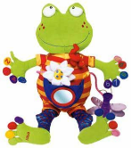
Расставил Андрюшка
В два ряда игрушки.
Рядом с мартышкой-
Плюшевый мишка.
Вместе с лисой-
Зайка косой.
Следом за ними-
Ёж и лягушка.
Сколько игрушек
Расставил Андрюшка?

Slide 5
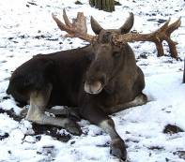
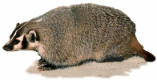
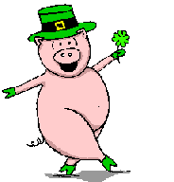
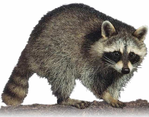
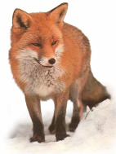
Как под ёлкой встали в круг Зайка, белка и барсук, Встали ёжик и енот, Лось, кабан, лиса и кот. А последним встал медведь, Сколько всех зверей? Ответь!

Slide 6
Подарил утятам ёжик
Восемь кожаных сапожек.
Кто ответит из ребят,
Сколько было всех утят?

Slide 7
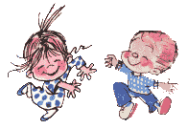
С неба звездочка упала, В гости к детям забежала Две кричат во след за ней: «Не за будь своих друзей!» Сколько ярких звезд пропало, С неба звездного упало?
С неба звездочка упала, В гости к детям забежала Две кричат во след за ней: «Не за будь своих друзей!» Сколько ярких звезд пропало, С неба звездного упало?

Slide 8
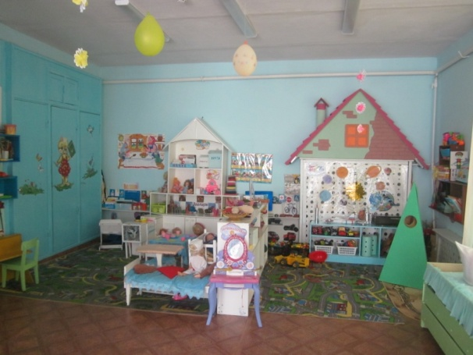
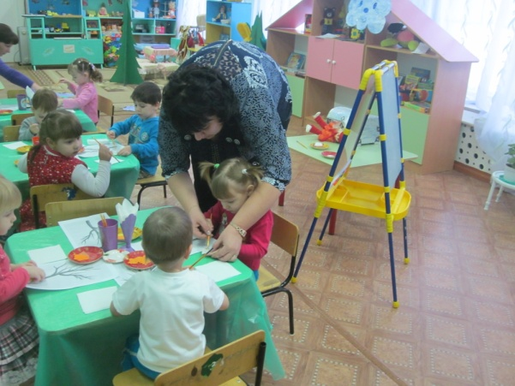
Три зайчонка, пять щенят Ходят вместе в детский сад. Посчитать мы вас попросим, Сколько было малышей? Их …

Slide 9
Семь гусей пустились в путь. Два решили отдохнуть. Сколько их под облаками? Сосчитайте, дети, сами

Slide 10
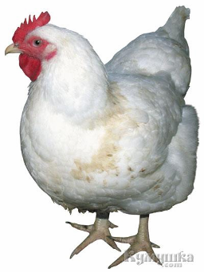
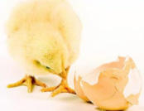
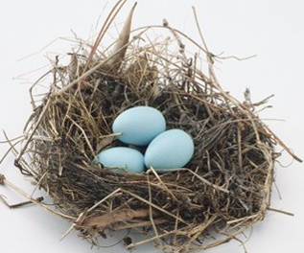
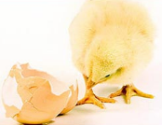
Три цыпленка стоят На скорлупки глядят.
Три яичка в гнезде У наседки лежат. Сосчитай поверней, Отвечай поскорей: Сколько будет цыплят У наседки моей?

Slide 11
